Slide 1
Chemische und physikalische Effekte von Ultraschall-Wellen:
flüssig-gas
(Kavitation)
flüssig-flüssig
flüssig-fest
Extraktion
Kavitation
Homogenisierung über Sonochemie
Reaktionen durch Phasenmischung
Aufreinigung von metallischen Oberflächen
gut einsetzbar um Benzin von NOx zu entfernen
Emulsifizierung
Phasenreaktionen auf fester Oberfläche
Quelle: methods_ultrasound_2012.pdf by Pavel Cherepanov and Daria Andreeva‐Bäumler, Universität Bayreuth Lehrstuhl PC II
Sonokatalysen

Slide 2
Quelle: methods_ultrasound_2012.pdf by Pavel Cherepanov and Daria Andreeva‐Bäumler, Universität Bayreuth Lehrstuhl PC II

Slide 3
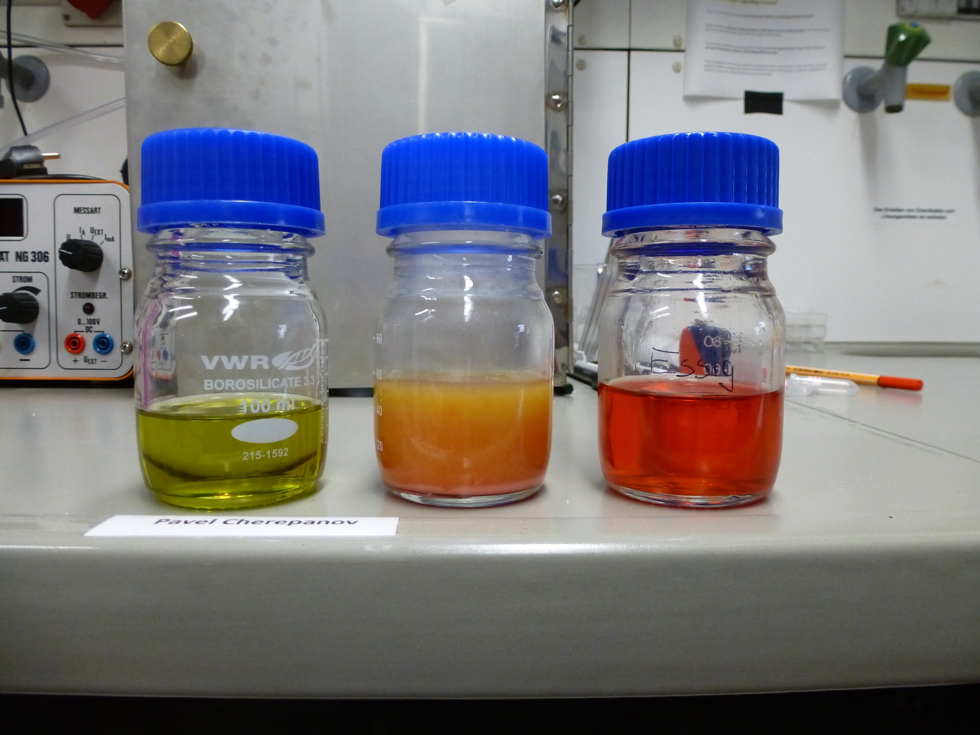

Slide 4
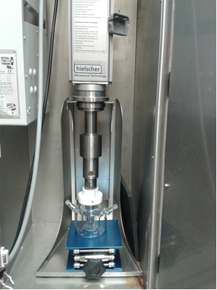
Generator
Booster/Verstärker
Sonotrode
Becherglas

Slide 5
liquid
Druck der Ultraschallwellen
+
-

Slide 6
Druck der
Ultraschallwellen
+
-
Hotspot
Implosion

